Slide 1
Lisovací koš
Vadim, Tomaš, Goša, Martin, Jára
8.B

Slide 2
Problém
Přeplněný koše

Slide 3
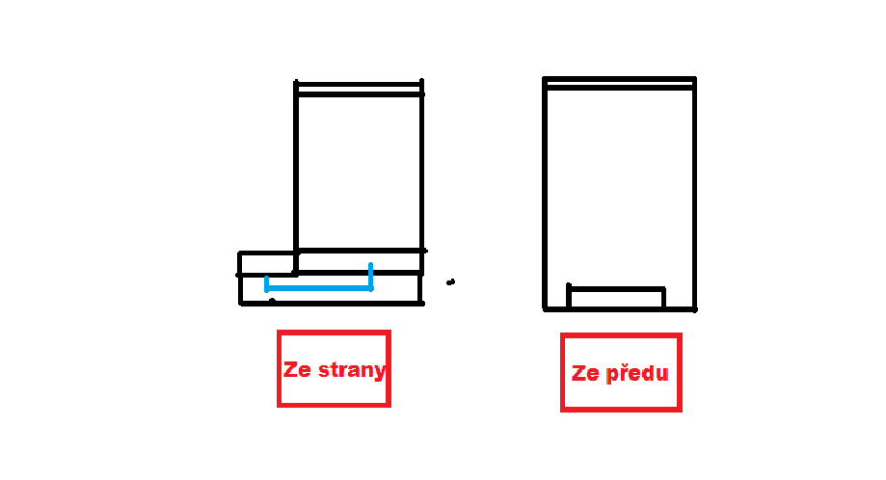
Vynález
Lisovací koš

Slide 4
Výhody a Rizika
Výhody
Prázdný koš
Rizika
Přetlakování
Špatné těsnění pístu
Peněžní hodnota

Slide 5
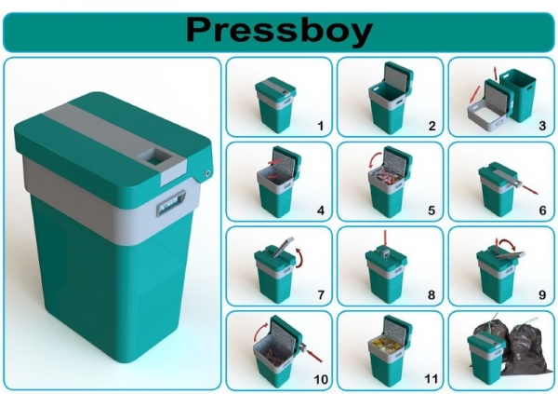
Analýza trhu

